Slide 1

UC 00245 – Desenvolver algoritmos
Curso Profissional de Técnico de Desenvolvimento de Software
Clara Ferreira

Slide 2
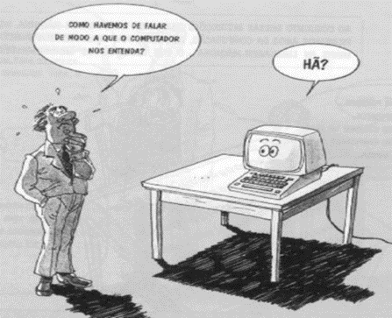
LINGUAGEM?

Slide 3

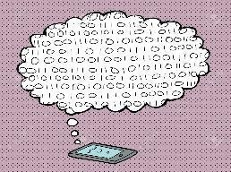
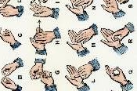
O QUE É UMA LINGUAGEM?
Linguagem é o sistema através do qual o homem comunica as suas ideias e sentimentos, seja através da fala, da escrita ou de outros sinais convencionais.

Slide 4

LINGUAGEM VERBAL
Na linguagem do quotidiano, o homem faz uso da linguagem verbal e não-verbal para comunicar.
Linguagem verbal integra a fala e a escrita (diálogo, informações no rádio, televisão ou imprensa, etc.).

Slide 5

LINGUAGEM NÃO VERBAL
Todos os outros recursos de comunicação como imagens, desenhos, símbolos, músicas, gestos, etc., fazem parte da linguagem não-verbal.

Slide 6
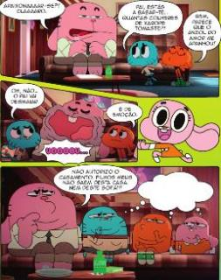
LINGUAGEM MISTA
Linguagem mista é o uso da linguagem verbal e não-verbal ao mesmo tempo. Por exemplo, um cartoon integra, simultaneamente, imagens, símbolos e diálogos.

Slide 7
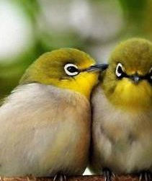
LINGUAGENS NATURAIS
As linguagens naturais são efetivamente criadas por seres vivos e são originadas entre duas entidades isoladas.
A linguagem natural é normalmente utilizado para a comunicação entre os seres vivos.

Slide 8
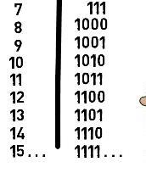
LINGUAGEM FORMAL
Linguagens formais são linguagens que foram projetadas por pessoas, para aplicações específicas.
A linguagem matemática é particularmente boa em denotar relações entre números e símbolos.
Os químicos usam uma linguagem formal para representar a estrutura química das moléculas.
As linguagens de programação são linguagens formais que foram desenvolvidas para comunicar com o computador.

Slide 9

DIFERENÇAS DA LINGUAGEM NATURAL E FORMAL
Ambiguidade
  As linguagens formais são quase desprovidas de ambiguidade, ou seja, só significam uma coisa.

Slide 10

DIFERENÇAS DA LINGUAGEM NATURAL E FORMAL
Redundância
  As linguagens naturais recorrem a muita redundância para compensar a ambiguidade e reduzir mal entendidos.
  As linguagens formais são menos redundantes e mais concisas

Slide 11
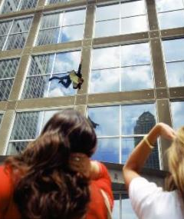
DIFERENÇAS DA LINGUAGEM NATURAL E FORMAL
Literalidade (Rigor)
  As linguagens naturais estão cheias de metáforas como “Caiu o Governo”
  Nas linguagens formais, não se recorre a substituição de palavras ou sentidos para “reforçar” ou “embelezar”

Slide 12
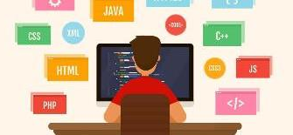
O QUE É UMA LINGUAGEM DE PROGRAMAÇÃO?
A linguagem que as máquinas entendem

Slide 13
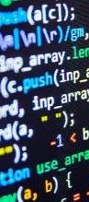
PROGRAMA
É um conjunto de instruções organizadas de uma forma lógica e previamente estabelecida, que permitem ao computador executar as tarefas que lhe são pedidas.

Slide 14
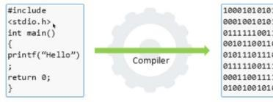
Tipos de Programas
Programa Fonte
  É o texto que nós escrevemos numa linguagem de programação
Programa Objeto
  É o programa que se obtém, depois de se traduzir o programa fonte.

Slide 15

LINGUAGEM DE PROGRAMAÇÃO
É um sistema de escrita para enunciar as operações a executar por um computador.
É composta por um conjunto de regras - sintaxe e uma terminologia - semântica

Slide 16
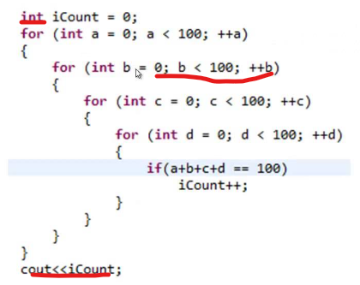
SEMÂNTICA
Um conjunto de termos, palavras e sinais, que assumem determinados significados para o processador.

Slide 17
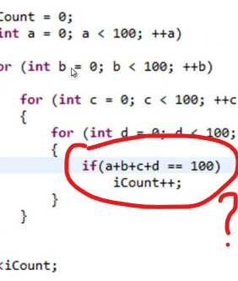
SINTAXE
Um conjunto de regras que estipulam o modo correto de utilizar os termos da linguagem para formular instruções válidas para a máquina.

Slide 18
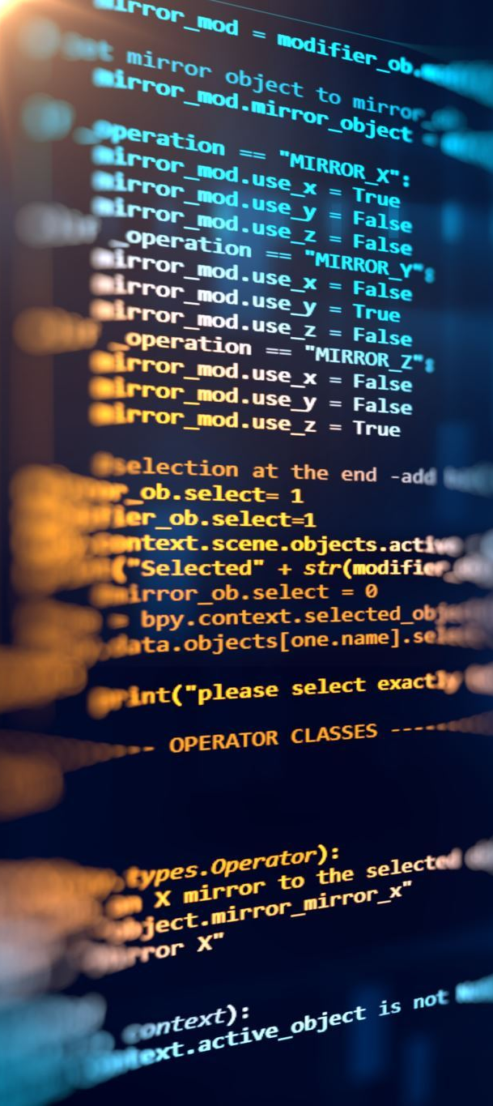
FASES DA PROGRAMAÇÃO
1ª - Definição do problema;
2ª - Planificação da resolução;
3ª - Codificação;
4ª - Testes;
5ª - Manutenção.
Ao longo de todas estas fases há uma simultânea e que consiste na DOCUMENTAÇÃO

Slide 19

DEFINIÇÃO DO PROBLEMA
Definir o problema que se pretende resolver, da forma mais clara e completa possível, enunciando todos os aspetos da situação – problema a resolver.

Slide 20
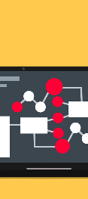
PLANIFICAÇÃO DA RESOLUÇÃO
Há diversas estratégias de abordagem ao problema e diversos métodos de representação que conduzem à solução.
É nesta fase que surgem os algoritmos.

Slide 21
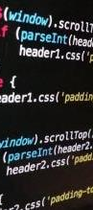
CODIFICAÇÃO
As ações dos algoritmos passam a instruções da linguagem de programação que se vai utilizar.

Slide 22

TESTES
É necessário testar o código recorrendo a diversos tipos de dados e em diferentes situações, de modo a poderem detetar-se eventuais erros, falhas ou omissões.

Slide 23
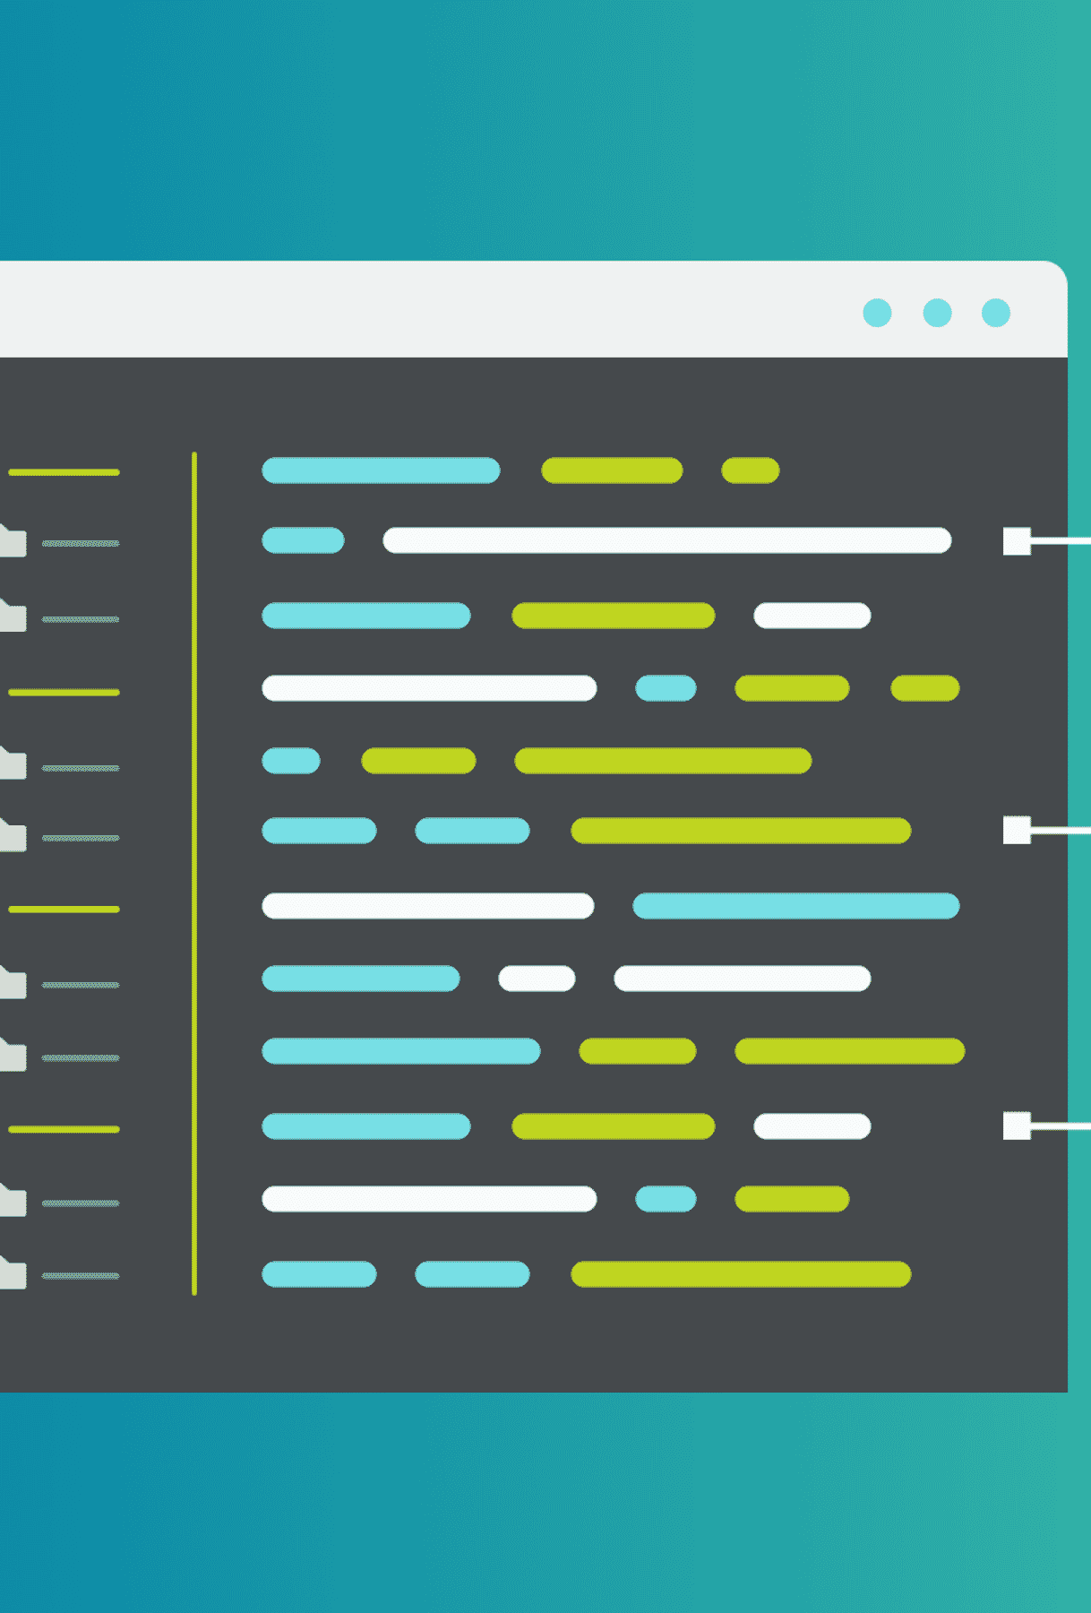
DOCUMENTAÇÃO
Deve elaborar-se dois tipos de documentação. Uma para os programadores e outra para os utilizadores.
Para os programadores a documentação é o código do programa e serve para eventuais alterações ou melhoramentos do mesmo.
Para os utilizadores a documentação visa facilitar o modo de operar com o programa.

Slide 24
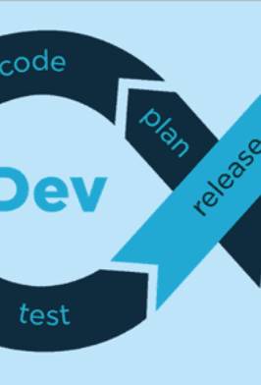
MANUTENÇÃO
Esta fase diz respeito a alterações que sejam necessárias ou a aperfeiçoamentos que se revelem úteis.
Ocupa uma grande parte do trabalho dos programadores.

Slide 25
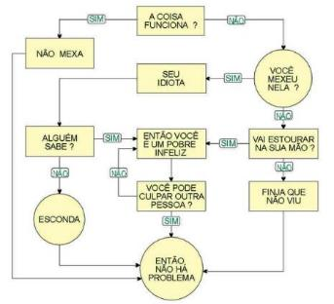
ALGORITMO EM FLUXOGRAMA

Slide 26
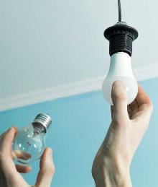
SUBSTITUIÇÃO DE UMA LÂMPADA FUNDIDA
Preparar uma lâmpada nova.
Retirar a lâmpada fundida.
Colocar a lâmpada nova.

Slide 27
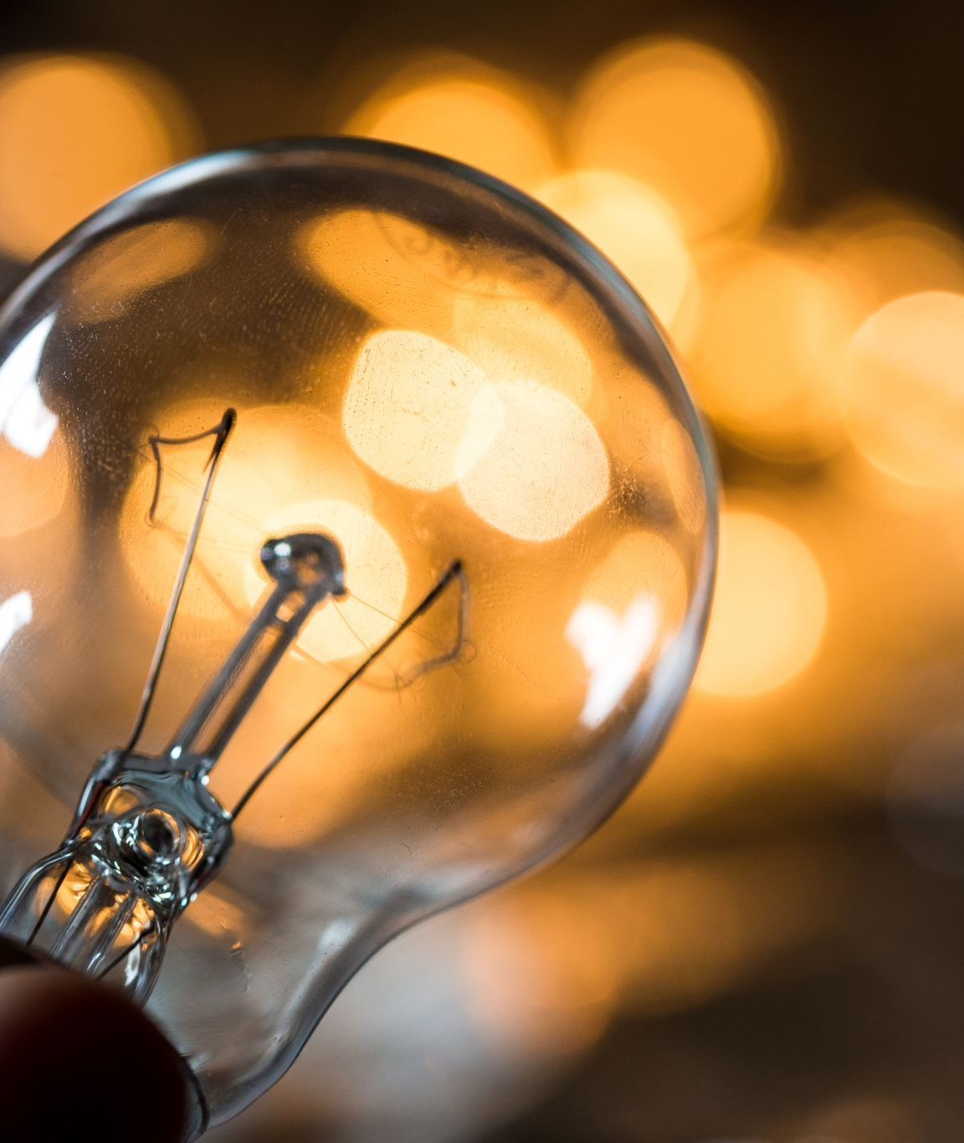
SUBSTITUIÇÃO DE UMA LÂMPADA FUNDIDA
Mas, entretanto, podemos acrescentar outras ações:
Ligar o interruptor para verificar se a nova lâmpada acende.
Se a lâmpada acender, podemos dar o processo por concluído, mas se não acender teremos de voltar ao passo 1.

Slide 28

SUBSTITUIÇÃO DE UMA LÂMPADA FUNDIDA
Com estas ações a sequência já não se mantém numa simples ordem linear, pois a uma determinada altura surge uma condição associada à palavra “SE”.

Slide 29
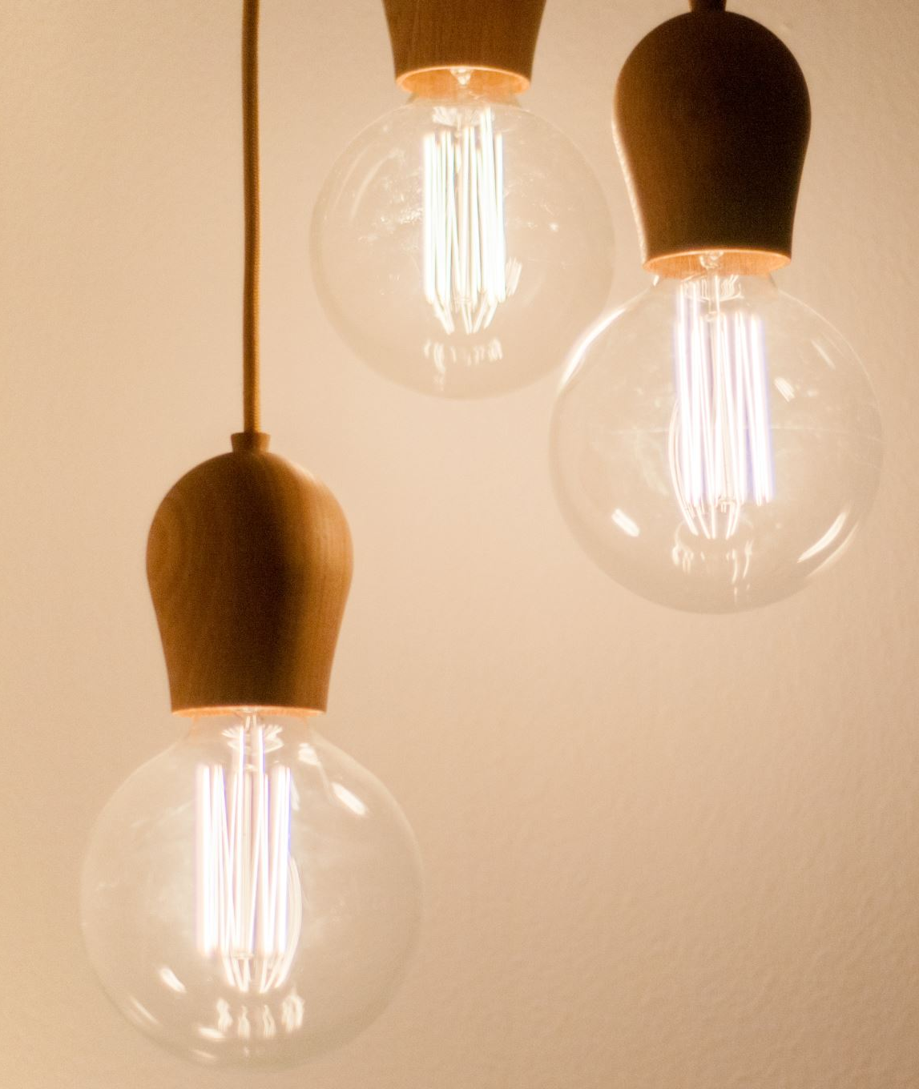
SUBSTITUIÇÃO DE UMA LÂMPADA FUNDIDA
Essa condição tem 2 ramificações distintas:
- se a condição se verificar (se a lâmpada acender), processo concluído.
- se a condição não se verificar (se a lâmpada não acender), repetir os passos anteriores.
Estas situações condicionais são um elemento comum nos algoritmos e nos programas.

Slide 30

SUBSTITUIÇÃO DE UMA LÂMPADA FUNDIDA
Podemos ainda adicionar a ação ir buscar um escadote para mudar a lâmpada, assim fica:
Preparar a lâmpada nova.
Colocar o escadote debaixo do candeeiro.
Retirar a lâmpada fundida.
Colocar a lâmpada nova.
Descer do escadote.
Ligar o interruptor para verificar se a nova lâmpada acende.
Se a lâmpada acender, dar o processo por concluído.
  Arrumar o escadote.
Senão, ir para 1.

Slide 31
CARACTERÍSTICAS DE UM ALGORITMO
Deve ser corretamente definido | As ações a desenvolver devem ser apresentadas de uma forma clara, abrangendo a maior quantidade de informações.
Deve estar isento de ambiguidades | Como resultado de falta de informação ou duplicação desta.
Deve ser eficaz | Deve resolver o problema, independentemente da situação, de uma forma isenta de erros e de qualquer falha. Se por ventura existirem exceções, estas devem ser devidamente especificadas e tratadas.
Deve ser eficiente | Deve ter capacidade de resolver o problema com o mínimo de recursos.

Slide 32
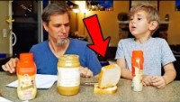
PEANUT BUTTER AND JELLY

Slide 33
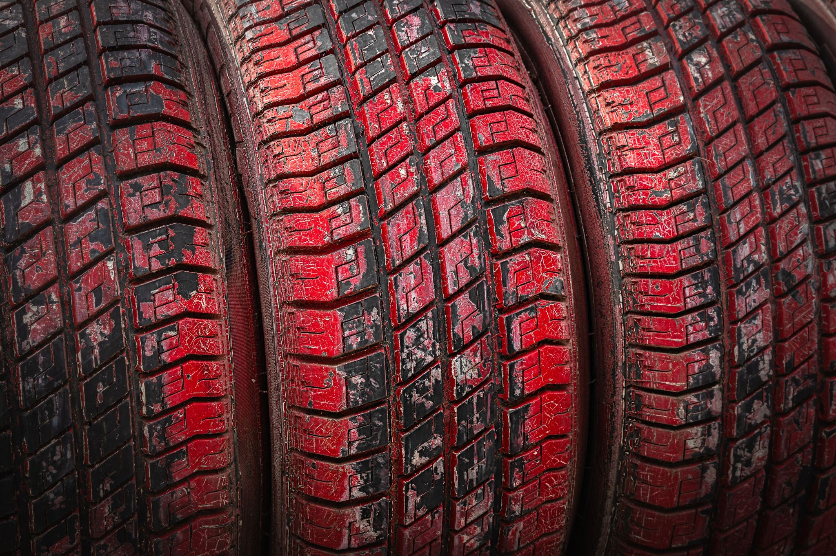
EXERCÍCIO
Elabore um algoritmo para substituição de um pneu de um automóvel.

Slide 34
RESOLUÇÃO
Abrir a bagageira
Retirar o pneu suplente e o macaco
Colocar o macaco na posição adequada
Levantar o carro
Retirar os parafusos do pneu
Retirar o pneu furado
Colocar o novo pneu
Baixar o macaco
Apertar os parafusos
Retirar o macaco do carro
Arrumar o macaco
Arrumar o pneu furado
Fechar a bagageira

